Slide 1


Bodyflex
Estrategia y modelado de proceso para la implementación de
plataforma web para promoción y difusión de
profesionales del deporte
Francisco Calderón N.
Defensa para optar al Grado de Magíster en Tecnologías de la Información y Gestión.

Slide 2

Agenda
Introducción y Motivación
Descripción del Problema
Definiciones Teóricas
Aplicación de la Teoría
Resultados esperados
Conclusiones
Próximos Pasos

Slide 3
Introducción y Motivación
Elementos para una buena salud
Elementos
Profesionales
Problema
Oportunidad
Estadísticas
Salud
Prevención
Alimentación
Descanso
Ejercicio

Slide 4
Introducción y Motivación
Profesionales del deporte
Elementos
Profesionales
Problema
Oportunidad
Estadísticas
¿Donde?
¿Quienes?
¿Qué?

Slide 5
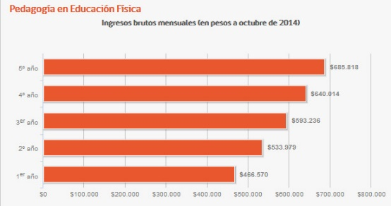
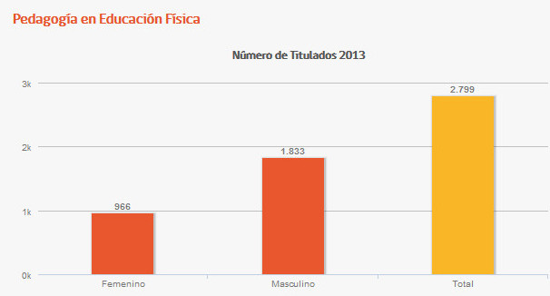
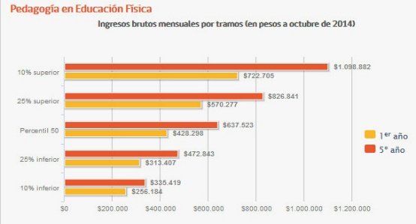
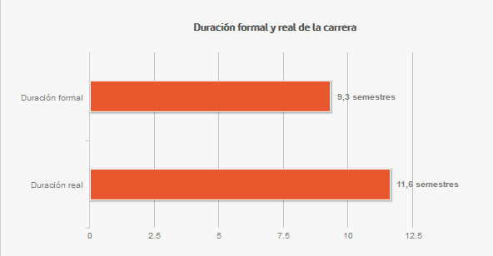
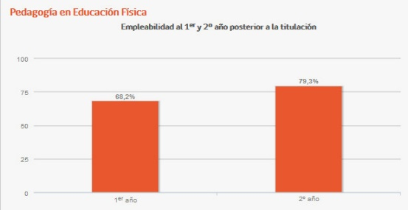
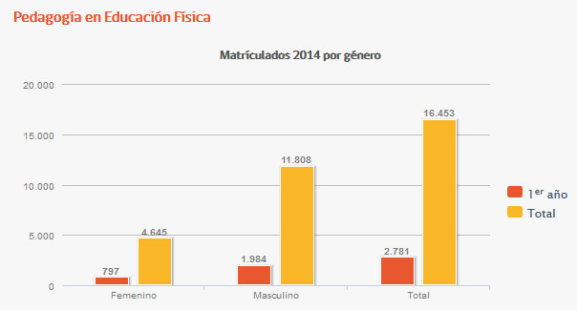

Introducción y Motivación
Profesionales del deporte - Estadísticas
Elementos
Profesionales
Problema
Oportunidad
Estadísticas
 | Ingreso Promedio (5° to año) | Tramo Ingreso (50% 5° to año) | Empleabilidad (2° to año) | Titulados 2013 | Duración (semestres) | Matriculados
Universidad | $685.818 | $637.523 | 79,3% | 2.799 | 9,3 – 11,6 | 16.453
IP | $580.638 | $424.669 | 56,2% | 769 | 5,1 – 7,1 | 5.895
CFT | $501.314 | $406.672 | 49,7% | 552 | 4,7 – 7,3 | 3.158

Slide 6
Introducción y Motivación
Problema
Elementos
Profesionales
Problema
Oportunidad
Estadísticas
Baja Empleabilidad
Baja Remuneración
www.mifuturo.cl

Slide 7

Introducción y Motivación
Oportunidad de emprender
Elementos
Profesionales
Problema
Oportunidad
Estadísticas

Slide 8


Descripción del Problema
Visibilidad
Empleabilidad
Remuneración
Altas comisiones
Encontrar ofertas
Necesidad de suscripción
Variedad de ofertas
Alumno
Profesionales del deporte

Slide 9


Definiciones Teóricas
Innovación en valor - Estrategia de océano azul
Crear nuevos mercados
Hace la competencia irrelevante
Servir a nuevos clientes
Alta diferenciación y bajo costo
Rompe paradigmas trade-off
Una estrategia competitiva
en que la competencia es
irrelevante (o mucho
menos relevante) a través
de una aproximación que
logra diferenciación y bajo costo, al abrir un mercado
no explotado previamente.

Slide 10

















Definiciones Teóricas
Servicios
Representar
marca
Plataforma para la
Promoción y difusión de
profesionales del
deporte
Crédito o débito
Promoción
Publicar Información
Perfil web personalizado
Canal
Canal
Profesionales del deporte
Estudios
Seguimiento
Alumno/Cliente
Conocimiento
Experiencia
Fotos/Videos
Posicionado

Slide 11













Definiciones Teóricas
Experiencia
Canal
Especialización
Estudios
Ficha
Profesionales del deporte
Perfil
Disciplina
Calificación
Interactuar
Canal
Crédito o débito
Alumno/Cliente
Propuesta
Seguimiento
Productos
deportivos
%
Calificar
Profesionales
del deporte
Conocimiento
Notificaciones

Slide 12



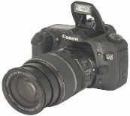













Definiciones Teóricas
Productos
deportivos
Capital de marca
Posicionamiento web
Intermediación
por servicio
Intermediación
Producción
audiovisual
Canal
Canal
Conocimiento
Profesionales del deporte
Alumno/Cliente
Perfil
Herramientas
Renta
Interactuar
Servicios
Seguimiento
Especializado
Crédito o débito
Promoción
Propuesta
Productos
Productos
deportivos
Notificaciones
Requisito
Conocimiento
Calificar

Slide 13





Aplicación de la teoría
Análisis del mercado
personal-trainer
mi-pt
personal-fitness
fitpass
sportscience
Alumno/Cliente

Slide 14
Aplicación de la teoría
Factores involucrados en la oferta de valor
Alumno/Cliente
Entrenamiento domicilio
Medición progreso
Entrenamiento indicación médica
Entrenamiento corporativo
Asesoría mensual
Variedad disciplinas
Clases virtuales
Tienda
Pago en línea
Crédito en línea
Profesional designado
Cobertura servicio
Precios y planes preestablecidos
Clases grupales (disminución $)
Siempre
Relativo

Slide 15
Aplicación de la teoría
Factores involucrados en la oferta de valor
Clases grupales en GYM
Flexibilidad en ejecución del plan
Cliente elige donde entrenar
Horario establecido por empresa
Entrena el mismo profesional
Pauta de alimentación sin costo
Publicación de conocimiento
Evaluación disponible en línea
Servicio sujeto a disponibilidad
Alumno/Cliente
Siempre
Relativo

Slide 16
Aplicación de la teoría
Alumno/Cliente

Slide 17
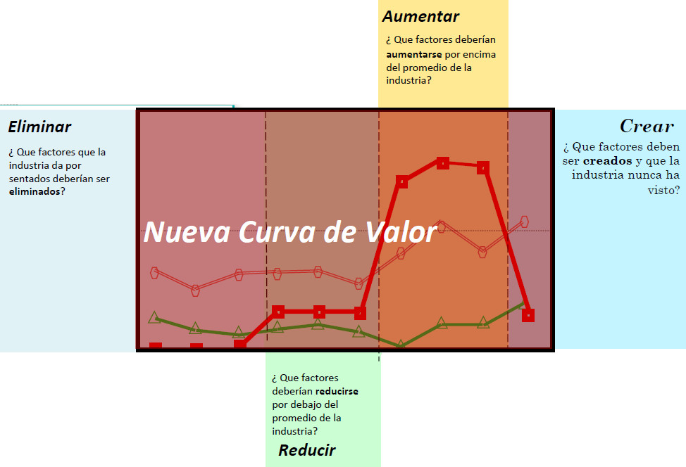
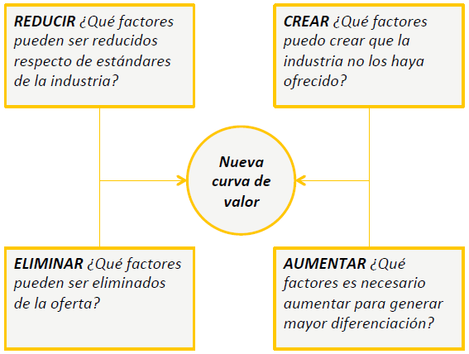
Aplicación de la teoría
Modelo de las 4 acciones
Alumno/Cliente
¿Cómo construimos una
Nueva curva de valor que
Nos diferencie de la
Competencia tanto que la
Vuelva irrelevante?

Slide 18
Aplicación de la teoría
Modelo de las 4 acciones
Variedad disciplinas
Tienda
Pago en línea
Crédito en línea
Cobertura servicio
Clases grupales en GYM
Cliente elige donde entrenar
Lo entrena el mismo profesional
Siempre profesionales disponibles
Publicación de conocimiento
Crédito en venta de productos y servicios vía internet
Premios a la contribución en portal (primeras posiciones)
Incentivos por venta de productos
Portal especializado en promoción y difusión de profesionales del deporte
Espacio web personalizado y customizable para cada profesional dado de alta
Profesional perfilado en plataforma (Cliente elige con quien entrenar)
Publicación de artículos de interés
Seguimiento del profesional por medio de la comunidad
Perfil web profesional integrado con redes sociales
Interación entre perfil web y la comunidad
Oferta de servicios profesionales por medio de espacio web
Generar propuesta de servicio personalizada
Venta de productos deportivos vía internet y presencial
Crear
Eliminar
Ampliar
Reducir
Entrenamiento domicilio
Medición progreso
Entrenamiento indicación médica
Asesoría mensual
Entrenamiento corporativo
Clases grupales (disminución costo)
Flexibilidad en ejecución del plan
Pauta de alimentación sin costo
Clases virtuales
Profesional designado
Precios y planes preestablecidos
Horario establecido por empresa
Evaluación disponible en línea
Servicio sujeto a disponibilidad
Crear
Eliminar
Reducir
Ampliar

Slide 19













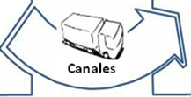




Aplicación de la teoría
Modelo de Negocio y Bloques de Construcción MSGE
Estructura de Costo
Dominio
Hosting
Patentes
Transbanc
Google Adword
Fuente de Ingresos
Intermediación asesoría
deportiva
Intermediación producción
audiovisual
Venta productos deportivos
Alianzas y proveedores
Productoras
Gimnasios
Proveedores
Recursos Clave
Plataforma web promoción y difusión
Personas:
TIC
Comunicaciones
Producción audiovisual
Profesionales del deporte
Profesionales del deporte
titulados con o sin
experiencia en condiciones de asesorar y generar
conocimiento
Aficionados al deporte
Personas con estado de salud compatible para una
determinada actividad
deportiva
Relación con el Cliente
Plataforma web y correos
electrónicos
Comunidades en línea que Permiten a los usuarios Intercambiar conocimiento
Propuesta de Valor
Plataforma web especializada
en promocionar profesionales
del deporte
Oferta de Producto
Plataforma asesoría deportiva
Producción audiovisual
Productos deportivos
Artículos de interés
Capacidades
Integración redes sociales
Posicionamiento
Capacidad en TIC
Diseño productos y
Servicios
Adquisiciones y logística
(nacional / internacional)
Alianzas estratégicas
Procesos Clave
Postulación de
Profesionales
Canales
Internet
Correos electrónicos

Slide 20
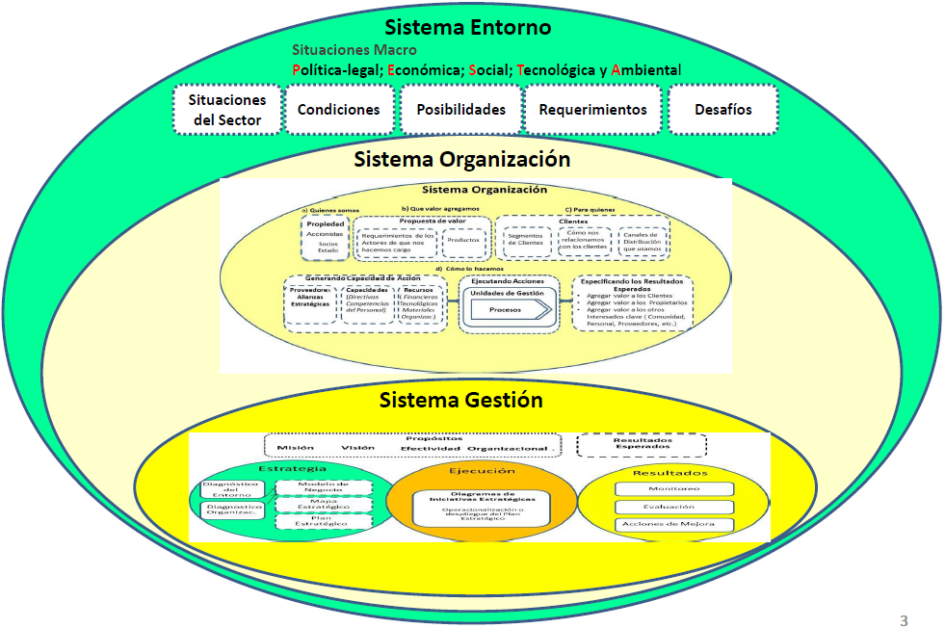
Aplicación de la teoría
MSGE – Sistema Entorno
Los cambios en el Entorno impactan a
los interesados clave modificando sus
preocupaciones, inquietudes, necesidades,
intereses o expectativas
Estas se expresan en condiciones de:
Satisfacción
Operación
Posibilidades
Diagnóstico del Sistema Entorno
- Impacto de situaciones PESTA
- Condiciones Satisfacción Clientes
- Condiciones de Operación
- Condiciones de Posibilidades
DESAFÍOS – Resultados Esperados –
Temas Estratégicos
Los cambios en estos tres tipos de
condiciones imponen a la gestión de organizaciones DESAFIOS que deben enfrentar para sustentabilidad.

Slide 21
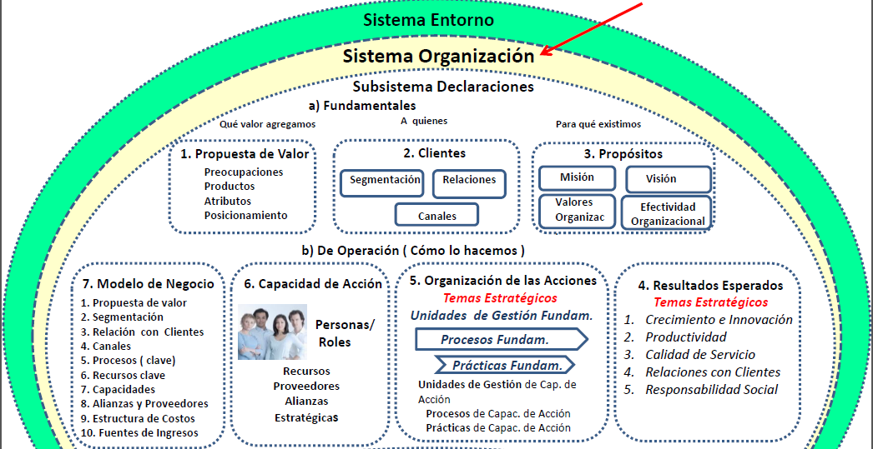
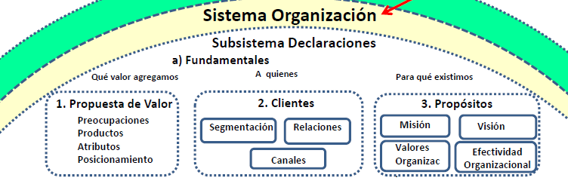
Aplicación de la teoría
MSGE – Sistema Organización
Declaraciones fundamentales
de la empresa
Propuesta de Valor
Clientes
Propósitos
Declaraciones de Operación
4. Resultados esperados por tema
Estratégico
5. Organización de las acciones
6. Capacidad de acción
7. Modelo del Negocio
Diagnóstico del Sistema
Organización
Identificar el tipo de estrategia
genérica posible de implementar
conociendo las debilidades y
fortalezas de los procesos clave.

Slide 22
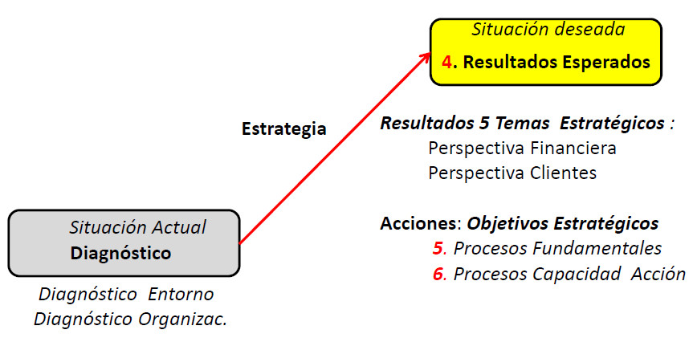
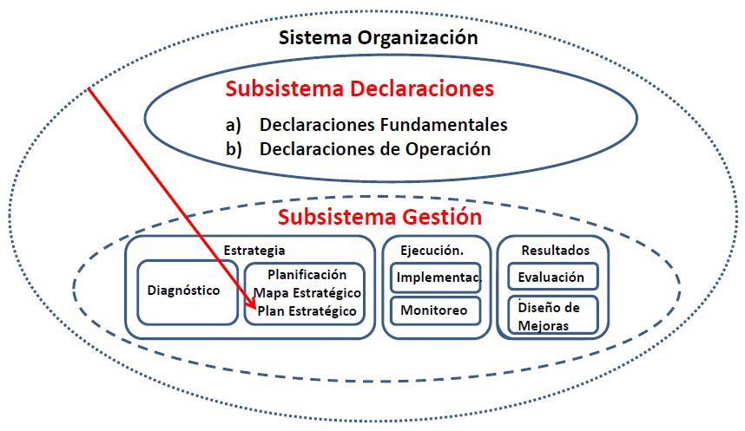
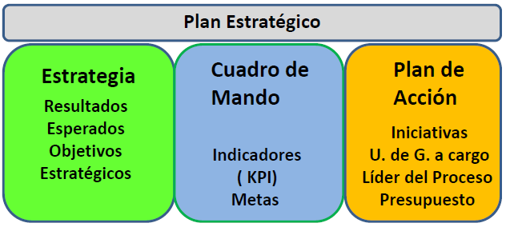
Aplicación de la teoría
MSGE – Formulación de la Estrategia
Estrategia de solución integral
al cliente (Arnoldo Hax)
Relación con los clientes es fundamental y duradera
Servicio integral de solución productos y servicios
Captar, retener, profundizar y ampliar
relación con el cliente

Slide 23
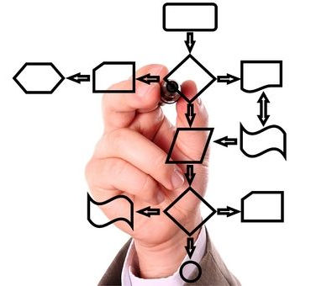
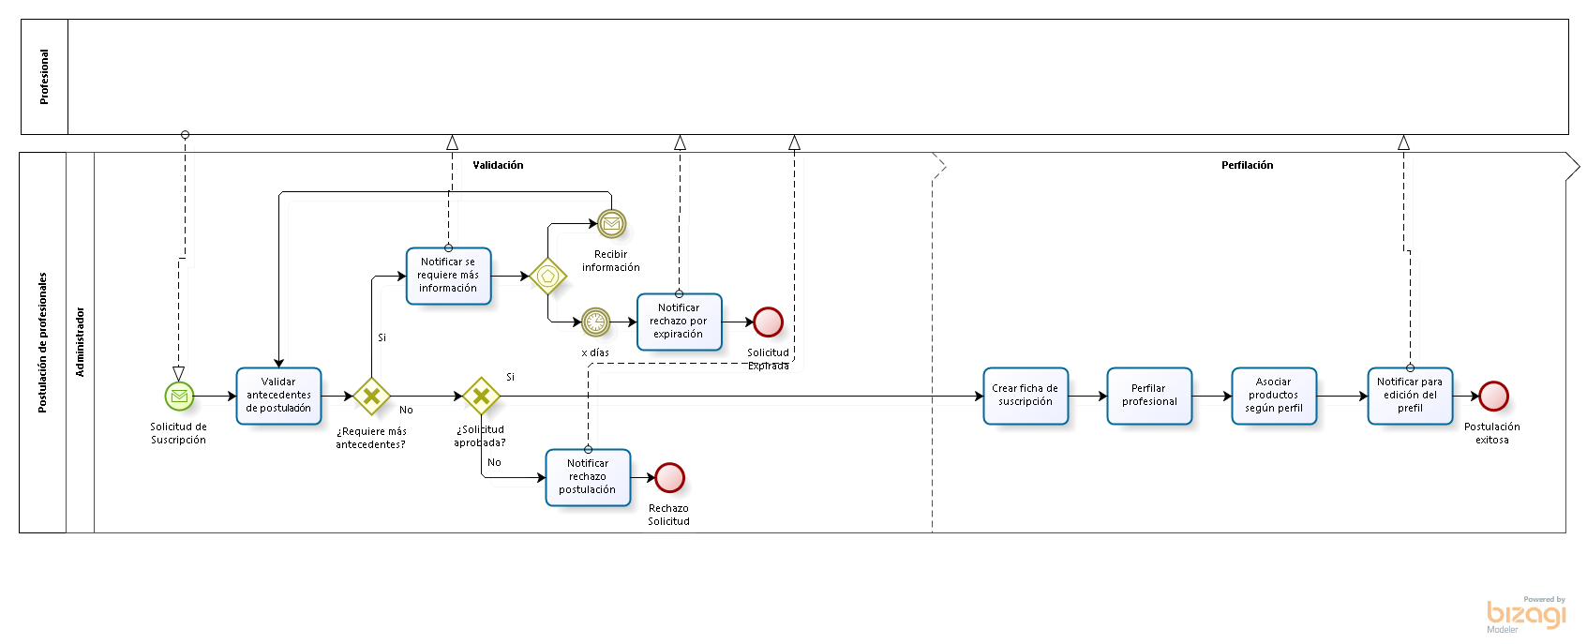
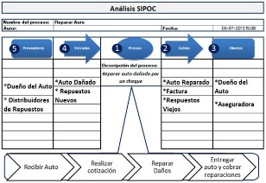
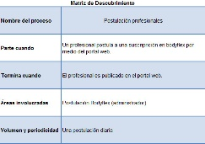
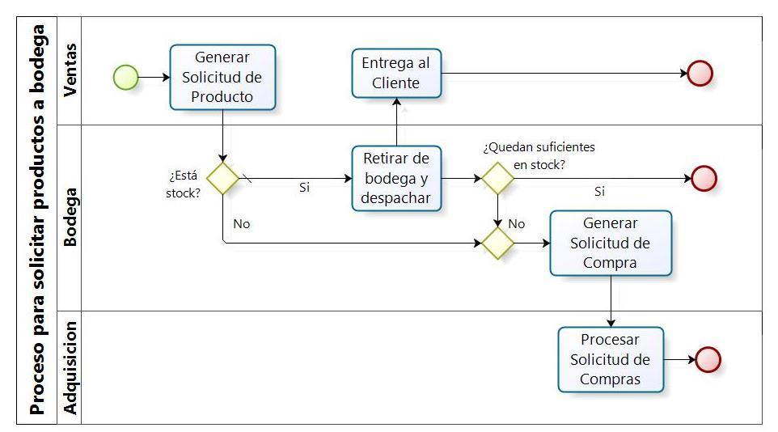
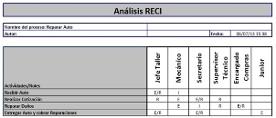

Aplicación de la teoría
Postulación de Profesionales
Validación
Perfilación
SIPOC
RECI
Matriz descubrimiento

Slide 24
Aplicación de la teoría

